Slide 1

Présentation Projet E-Covid
LP IOTIA
1

Slide 2

Sommaire
I. Présentation du projet
II. Présentation de la partie : Infra BOX + Gateway
III. Présentation de la partie : Application Mobile
IV. Présentation de la partie : Serveur Web
V. Présentation de la partie : Backend et base de données
VI. Présentation de la partie : Web Service
VII. Présentation de la partie : Capteurs/Actionneurs
VIII. Présentation de la partie : Application Web Admin
LP IOTIA
2

Slide 3





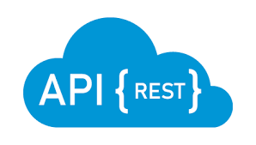

I. Présentation du projet
Faite LA SUITE DE VOTRE PARTIE
LP IOTIA
3

Slide 4
II. Présentation de la partie : Infra BOX + Gateway
LP IOTIA
4

Slide 5




III.I Présentation de la partie : Application Mobile
Contexte & Besoin:
Visual Studio C# Xamarin
Xaml et mise en page (binding) & Shell
Emulation & Cross Platform
Hub de notification
API Notification
API REST
Base de données MariaDB
LP IOTIA
5

Slide 6
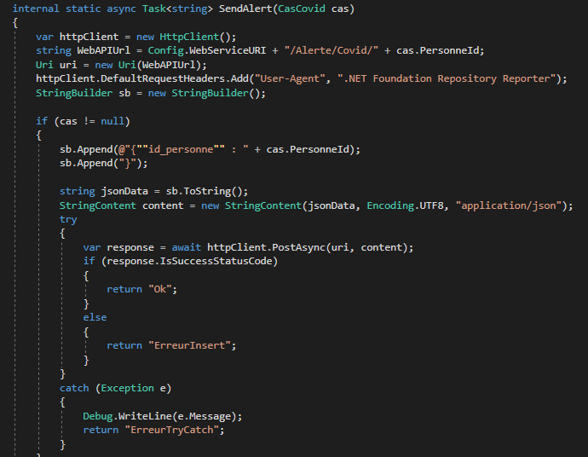
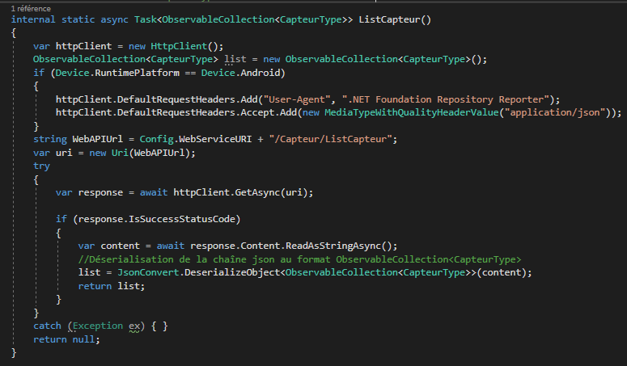
III.II Présentation de la partie : Application Mobile
Comment s’intègre-t-elle avec les autres parties du projet ?
Utilisation des WebServices (communiquant avec l’API REST)
APPMOBILE & WEBSITE ⬄ API REST ⬄ Base de données ⬄ API REST ⬄ Capteurs & Autres
Envoi des données lors de pénuries
de produits
Envoi une alerte (count + 1), et
une alerte push à toutes les apps
- Utilise les données envoyées par
les capteurs
LP IOTIA
6

Slide 7
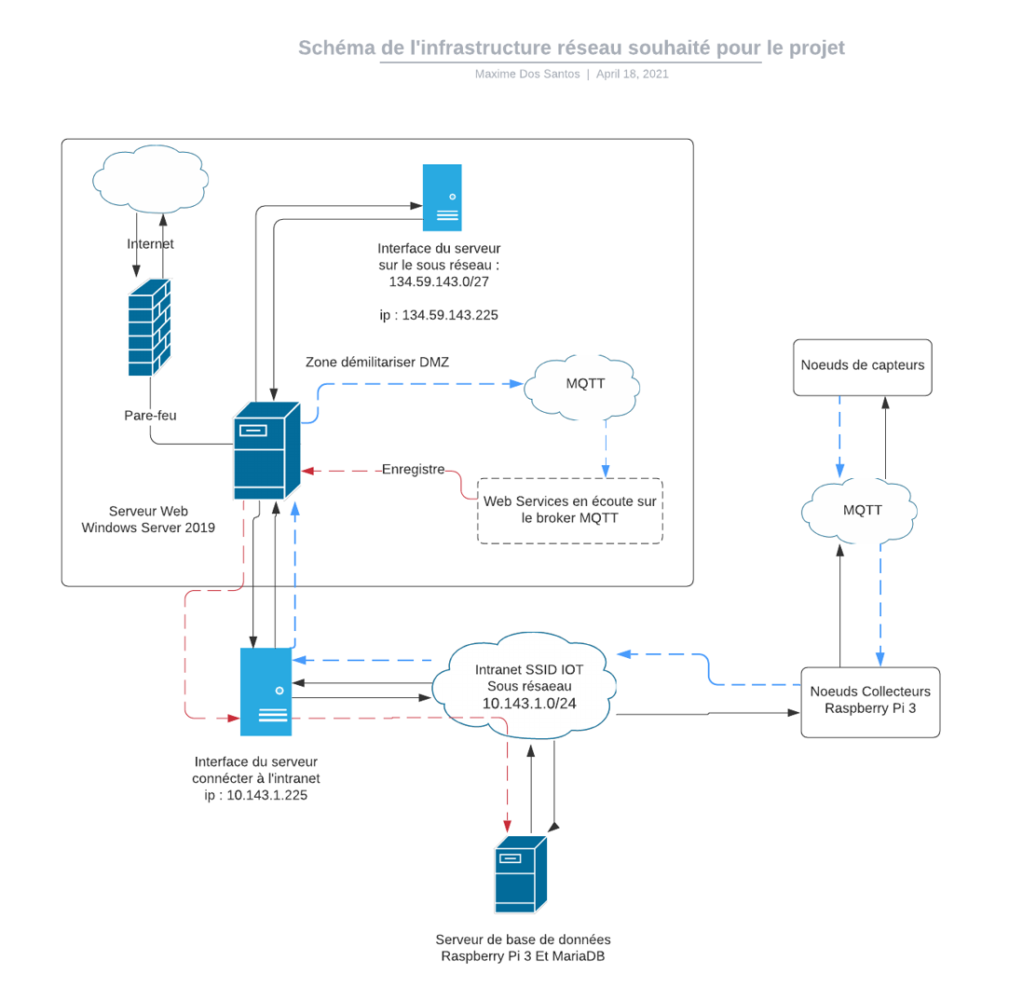
IV. Présentation de la partie : Serveurs Web, de base de données
IV. Présentation de la partie : Serveur Web
Serveur Web :
Windows Server 2019
A deux interfaces
Une sur le sous réseau 134.59.143.0/27 avec l’adresse ip 134.59.143.225
Une sur le sous réseau 10.143.1.0/24 avec l’adresse ip 10.143.1.225
Hébergera les applications web et web services :
Smart-Ecovid développer en ASP. Net Core
WebServices développer en NodeJS
Ainsi que PhpMyAdmin
Hébergera le broker MQTT centrale
Serveur de base de données :
Raspberry pi 3
Rasbpian
Hébergera la base de données uniquement
Base de données MariaDB
Rejète toute communication ayant une adresse ip différente du serveur
Accessible uniquement depuis l’intranet (sous réseau 10.143.1.0/24)
Conclusion :
Configuration des serveurs Web et base de données
Interopérabilité avec les autres parties
LP IOTIA
LP IOTIA
LP IOTIA
7
7
7

Slide 8
V. Présentation de la partie : Backend et base de données
LP IOTIA
8

Slide 9

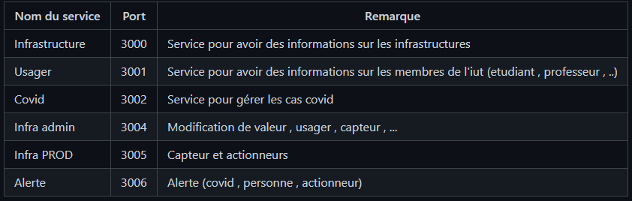

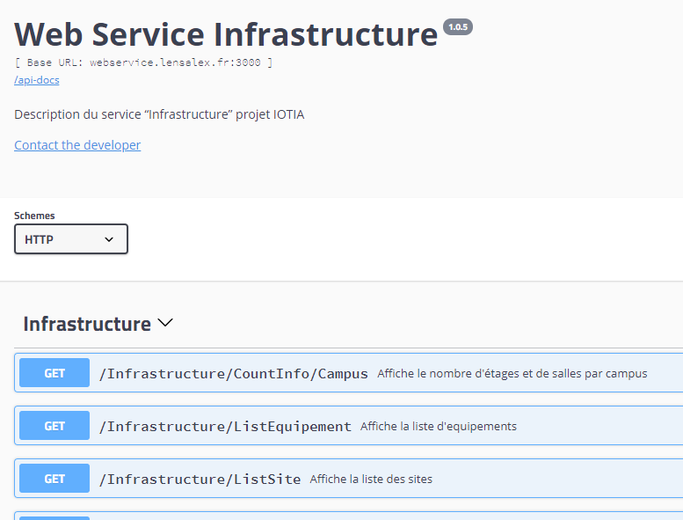
VI. Présentation de la partie : Web Service
-WebService REST réalisé en Node Js , qui est composé de 6 service.
-Infra Admin sécurisé par token (JWT).
-Tourne sur un VPS sous un nom de domaine spécifique (webservice.lensalex.fr ).
-Requête vers la base de données (mysql) pour GET , POST , DELETE ou PUT.
-Chaque service possède ça documentation swagger.
-Exploitation sur un site web (sous .net core) et application mobile (sous xamarin).
Documentation Service Infrastructure
LP IOTIA
9

Slide 10
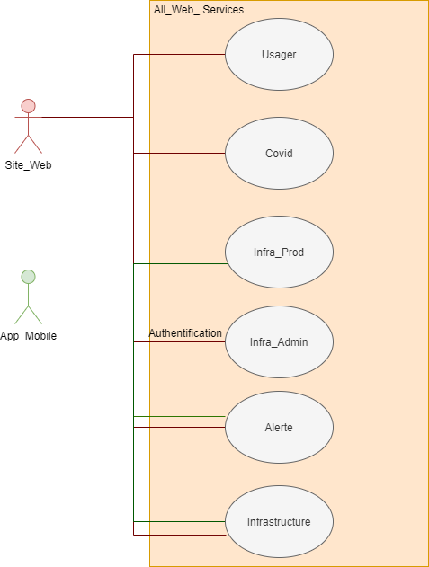
VI. Présentation de la partie : Web Service
LP IOTIA
10

Slide 11
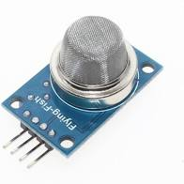
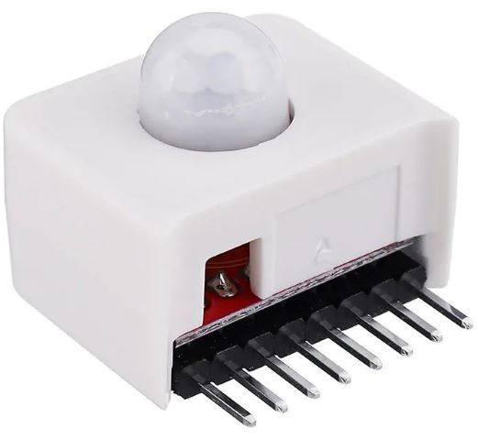
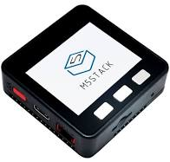
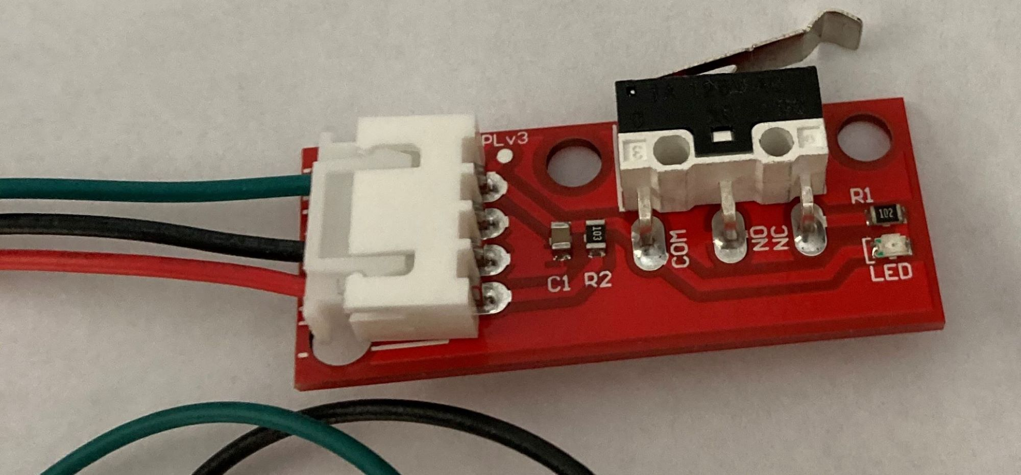
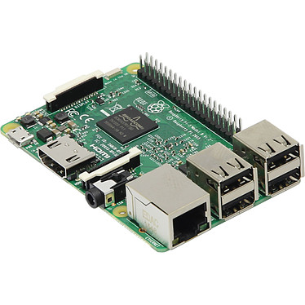
VII. Présentation de la partie : Capteurs/Actionneurs
LP IOTIA
11

Slide 12
VII. Présentation de la partie : Capteurs/Actionneurs
LP IOTIA
12

Slide 13
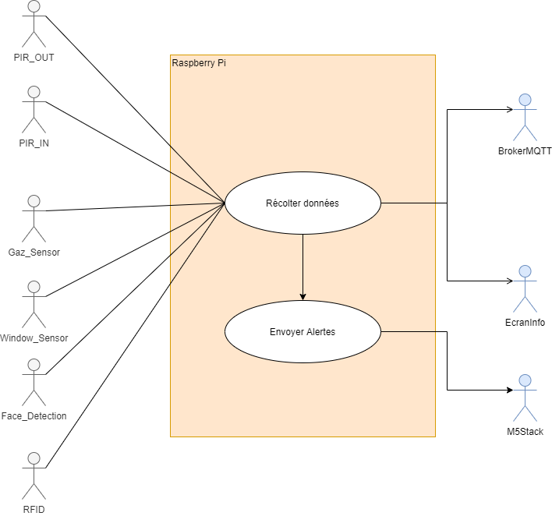
VII. Présentation de la partie : Capteurs/Actionneurs
LP IOTIA
13

Slide 14
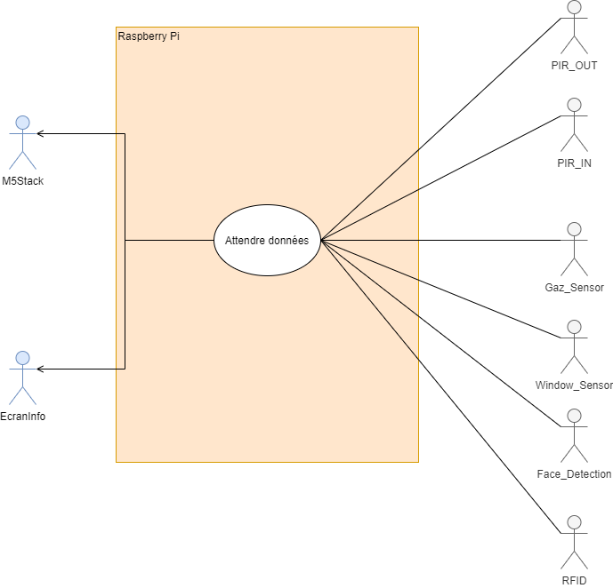
VII. Présentation de la partie : Capteurs/Actionneurs
LP IOTIA
14

Slide 15
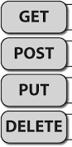



VIII. Présentation de la partie : Application Web Admin
Smart-ECovid
LP IOTIA
15

Slide 16
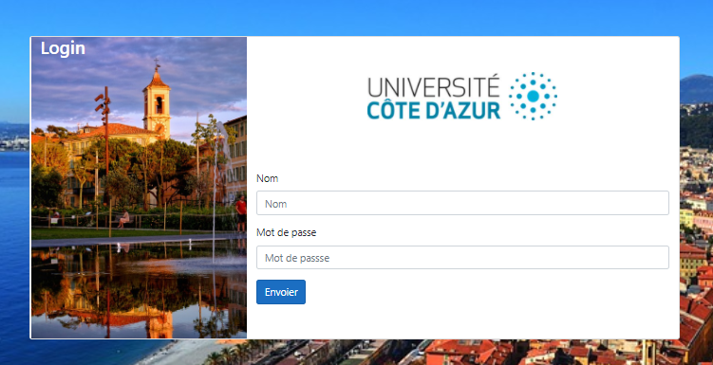
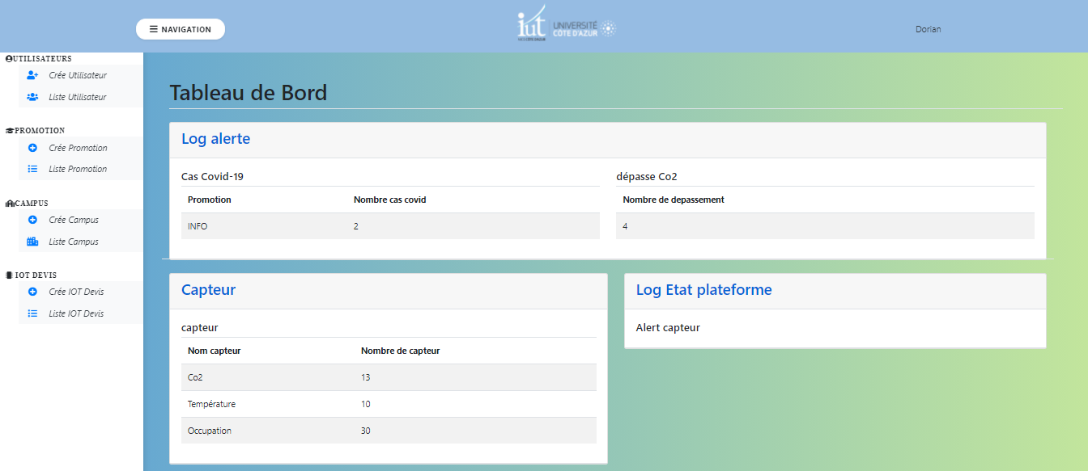
VIII. Présentation de la partie : Application Web Admin
LP IOTIA
16

Slide 17
Conclusion
LP IOTIA
17

